Slide 1

MATERIAL DE APOYO
Unidad 1 guía n°15
Lenguaje y Comunicación 6to básico
Para consultas sobre la asignatura o las guías de aprendizaje, escribe al correo: marjorie.palominos@colegio-mineralelteniente.cl

Slide 2

Recuerda que en tu cuaderno siempre debes anotar la fecha, objetivo y habilidad.
OBJETIVO | Analizar el ambiente de la narración para profundizar su comprensión (OA4)
HABILIDAD | Analizar, identificar, leer, comprender.
ACTITUD | Compromiso con tu estudio, esfuerzo, responsabilidad.
Tú decides si escribes la actitud porque lo importante de ella es que la cumplas y la demuestres en tu conducta.

Slide 3
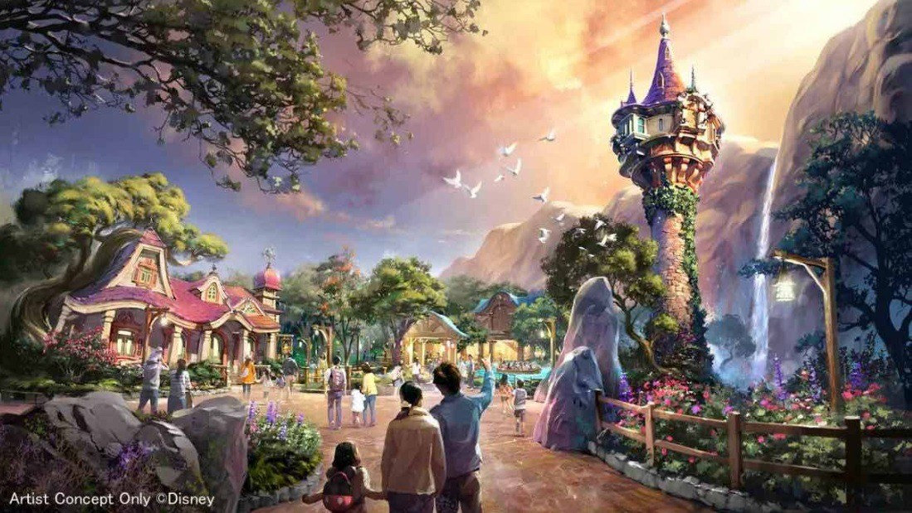
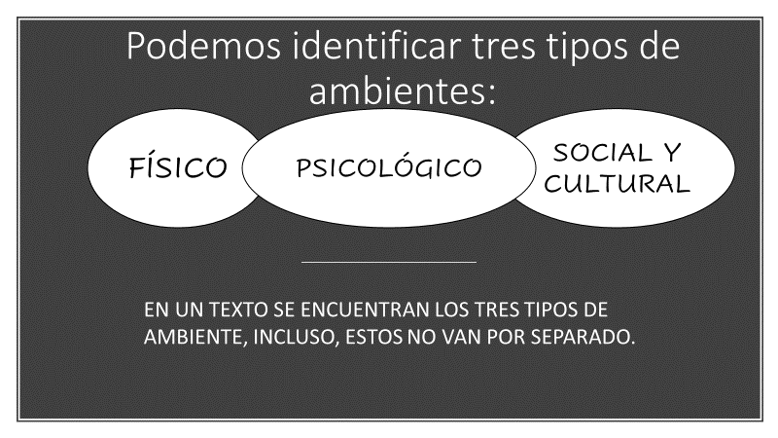
El espacio-ambiente en los textos narrativos.
El espacio o ambiente corresponde al lugar donde ocurre la historia.
Sin embargo, el espacio narrativo no solo incluye el lugar, sino que también la atmósfera espiritual y la realidad que se cuenta en la narración.
Para identificar el ambiente debo prestar atención a los acontecimientos y encontrar las pistas que me ayuden a saberlo.
Analizar el ambiente de los textos, nos permite comprender mejor la historia y nos ayuda a imaginarla con exactitud.

Slide 4

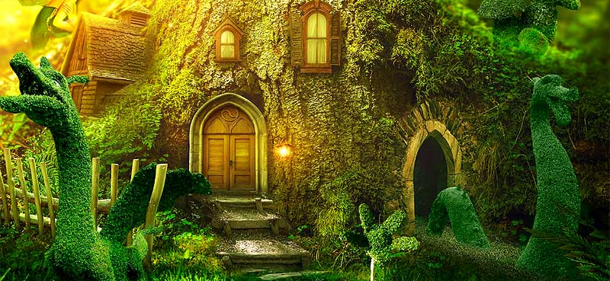
ESPACIO FÍSICO
ESPACIO PSICOLÓGICO
Es la atmósfera espiritual que envuelve a los personajes o la historia.
Estos sentimientos y emociones que se sienten en el momento que está ocurriendo pueden estar escritos en la historia o tú puedes inferirlos según lo que está pasando. Se relaciona con los personajes y la situación.
Por ejemplo:
Todos reían y gritaban para alentar a sus compañeros. Todos querían ganar las olimpiadas de ese año.
AMBIENTE PSICOLÓGICO: ALEGRÍA, EUFORIA, COMPETITIVO, etc.
Se sentía el nerviosismo de los corredores, porque tenían la responsabilidad de hacer a sus amigos ganadores.
AMBIENTE PSICOLÓGICO: NERVIOSISMO, PRESIÓN.
Es el lugar o los lugares donde ocurren los hechos.
Puede ser un espacio abierto (natural, urbano, rural, marítimo); Por ejemplo, la playa, un bosque, la selva, el océano, entre otros.
También puede ser un espacio cerrado: el interior de una casa, un cine, un bar, una escuela, etc.
El espacio físico se presenta por medio de descripciones, es decir podemos leer o decir dónde están, todo lo que se ve allí, lo que se escucha, lo que se huele, quiénes están, cómo visten, etc.

Slide 5


ESPACIO SOCIAL Y CULTURAL
Se refiere al entorno cultural, religioso, económico, moral o social en el que se desarrolla la acción narrada.
Los personajes tienen un nivel intelectual, cultura, pertenecen o se agrupan en sectores sociales y manifiestan determinadas ideas religiosas o políticas (sus creencias, sus leyes, su moneda, quién resuelve sus conflictos, etc.)
Por ejemplo:
El juez decidió que el hombre debería pagar 2 monedas de oro por haber robado un pan. Aunque el hombre era inocente, las pagó porque así salvaría al niño que pedía limosnas fuera de la iglesia y a él le sobraba el dinero.
ESPACIO SOCIOCULTURAL: PODEMOS SEÑALAR QUE HABÍA RICOS Y POBRES, QUE HAY LEYES Y QUIEN LAS HACE CUMPLIR ES UN JUEZ; QUE UTILIZAN MONEDAS DE ORO Y QUE HAY CREYENTES.

Slide 6
Cuando queremos identificar el ambiente de los textos, siempre vamos a encontrar elementos o pistas que nos van a permitir establecer un espacio y tiempo determinado.
Podemos fijarnos en los elementos, las vestimentas, decoración, lugares, personas, etc.
Te recomiendo tener 3 colores para que destaques las pistas que encuentres. Un color para cada tipo de ambiente.
Observa el ejemplo del siguiente texto:
“Cuando Harry entró al castillo, vio que era muy grande, estaba lleno de cuadros y las imágenes de estos cuadros se movían ¡tenían vida!. Unas enormes y largas cortinas –burdeo con finas líneas amarillas en honor a la casa ganadora del último año- cubrían las ventanas, no dejando entrar ni un solo rayo de sol. Sin embargo, el lugar estaba muy iluminado, porque bajo un hechizo, el techo mostraba el cielo estrellado en lugar de luces.
Atravesando el salón, una mesa llena de comida, lista y servida para recibir a los jóvenes magos. Con platos antiguos de porcelana y servicio de plata.
Los mayores, quienes llevaban años en la escuela de magia, ya se encontraban sentados, comiendo, conversando y riendo, mientras comentaban sus historias de vacaciones.
Harry, no conocía a nadie, pero estaba muy emocionado. Se sentó junto a un joven pelirrojo llamado Ron, quien tenía un trozo de carne en cada mano e intentaba tomar un pan. Ése fue el inicio de una amistad eterna.
En una zona elevada, en una mesa desde la que se podía ver todo el salón, los profesores y el director de la prestigiosa escuela de magia y hechicería Hogwarts, Albus, se preparaban para la ceremonia. Albus Dumbledore cogió su copa, la golpeó suavemente con un cubierto y reinó el silencio…”
Pistas físicas
Pistas social
Pistas psicológico
Cuando ya tengo destacadas las pistas y me piden que explique cada ambiente, vuelvo a leer las pistas del ambiente físico y las escribo, pero con mis palabras. Hago lo mismo con el ambiente psicológico y después con el social.
¿Cómo lo hago? Escribo un párrafo para describirlo. (Por ejemplo: La historia ocurre en un castillo, que tiene cuadros y cortinas…/ Sobre el ambiente social podemos decir que son magos, que los profesores son importantes, tienen un director y que hay niños de diferentes realidades…/ El ambiente psicológico es bullicioso, porque están en una comida, luego se vuelve silencioso y al principio era de impresión porque Harry vio cosas increíbles…

